Slide 1
LONDEN
07/06/2013 – 14/06/2013

Slide 2
Heenreis
Met de Eurostar van Calais – Londen

Slide 3
Hotel
Hotel Travelodge Kings Cross Royal Scot

Slide 4
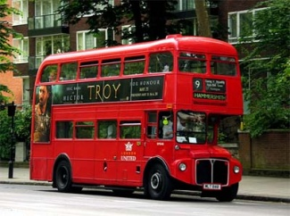
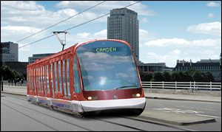
Verplaatsingen binnen Londen
Metro
Bus
Tram
….
Met Londen Travelcard

Slide 5
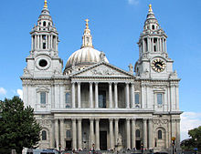
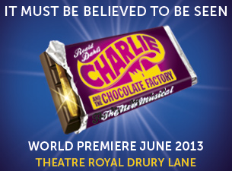
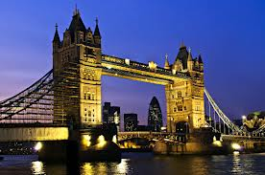
Activiteiten
Madam Tussaud
St Paul’s Cathedral
Tower Bridge
Tower of London
London Zoo
Musical: Charlie and the Chocolate Factory
Buckingham Place
…

Slide 6
Terugreis
Met de Eurostar van Londen - Calais

